Slide 1
VR-demon asennus ohje
Kuinka asentaa Työterveys VR-demo Developer Hub ohjelman avulla, Meta Quest laseille

Slide 2
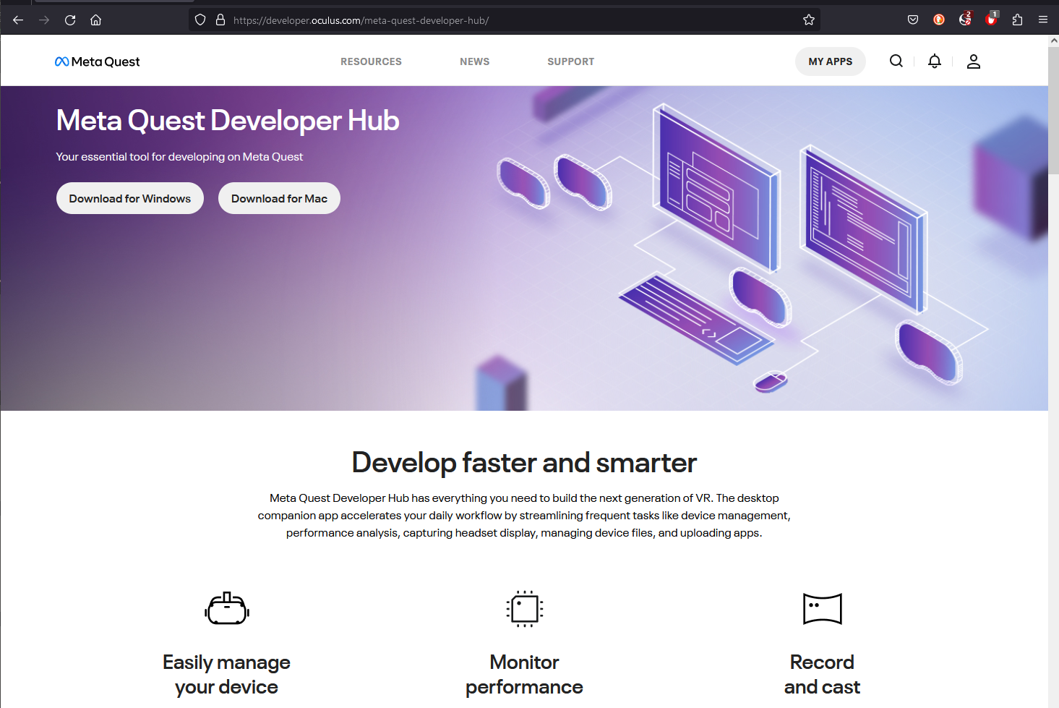
1. Hae Developer Hub ohjelma tietokoneelle.
https://developer.oculus.com/meta-quest-developer-hub/

Slide 3
2. Laita VR-lasit päälle ja valitse app library ja valitse search osio ikkunan ylälaidasta.

Slide 4
3. Valitse alasvetovalikko oikealta, missä lukee (All) ja klikkaa siitä.

Slide 5
4. Valitse alasvetovalikosta Unknown Sources.

Slide 6
5. Jos laseilla on vanha versio poista se Uninstall toiminnolla mikä löytyy ∙∙∙ -merkin alta.

Slide 7
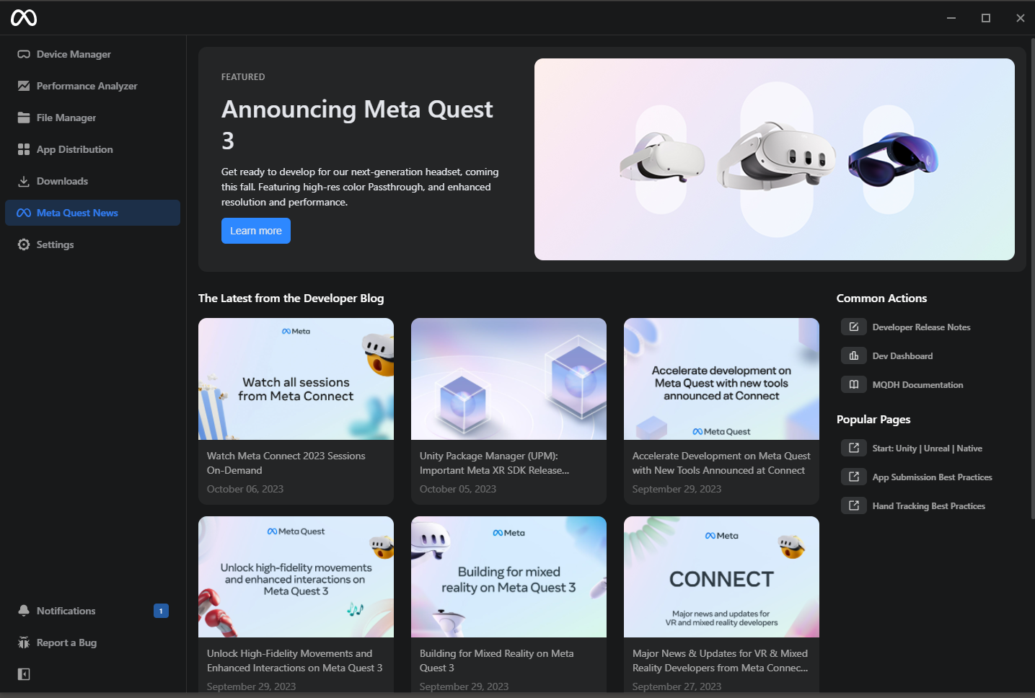
6. Liitä lasit piuhalla tietokoneeseen ja avaa Develeper Hub ohjelma.

Slide 8
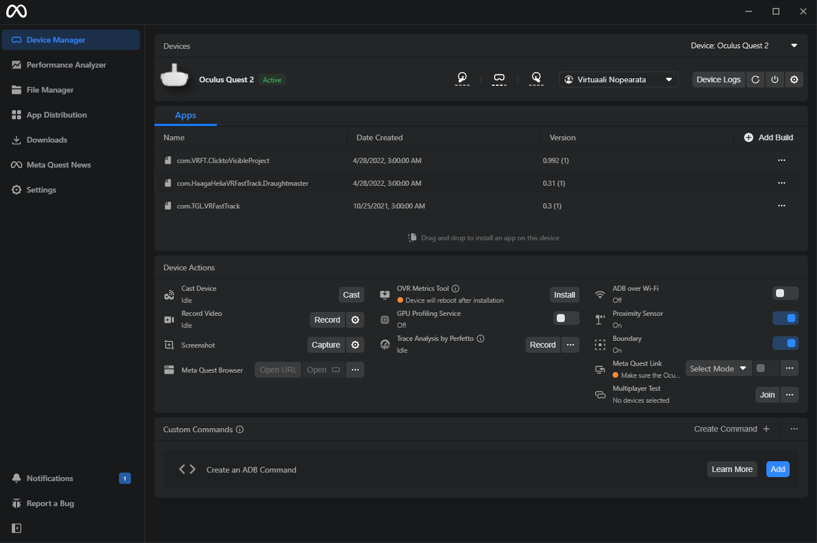
7. Valitse Device Manager osio (tarkista että näät Active tekstin lasien nimen vieressä)

Slide 9
8. Lisää demon .apk tiedosto Add Build -napista.

Slide 10
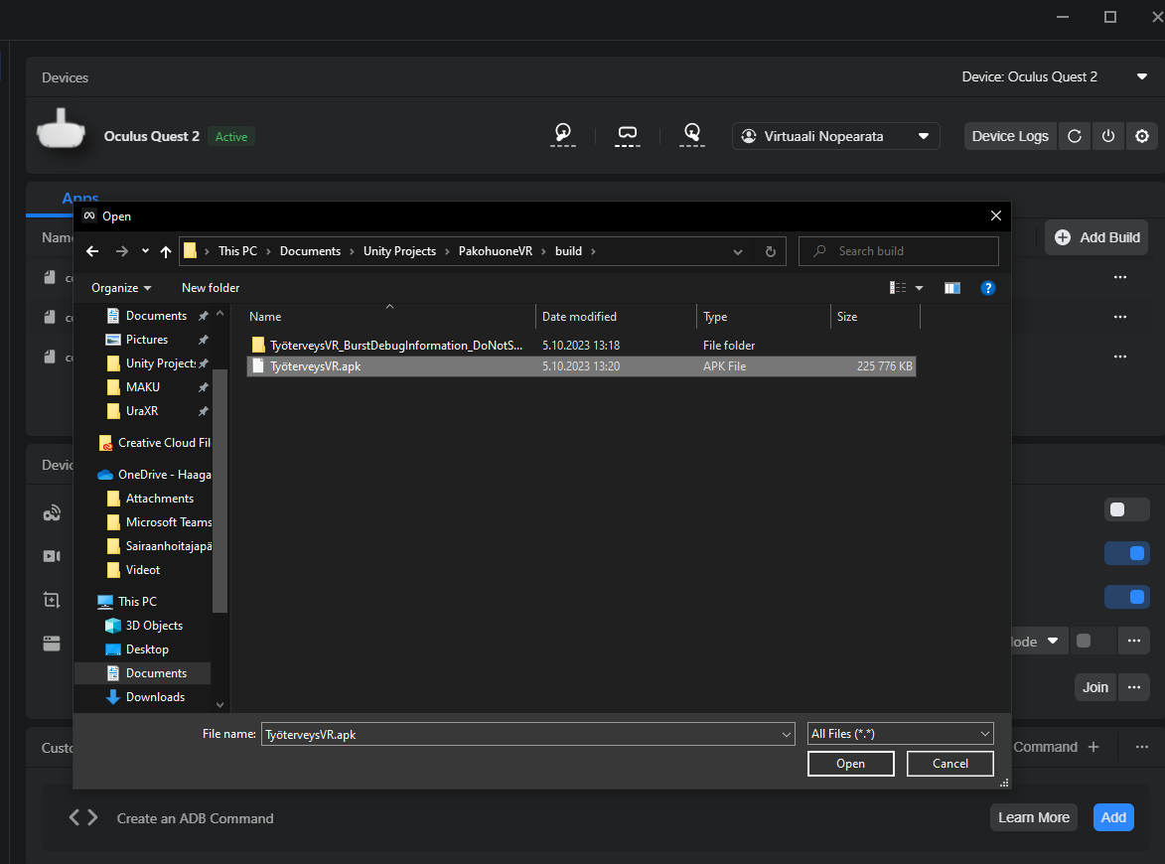
9. Navigoi demon apk –tiedostoon ja valitse se.

Slide 11
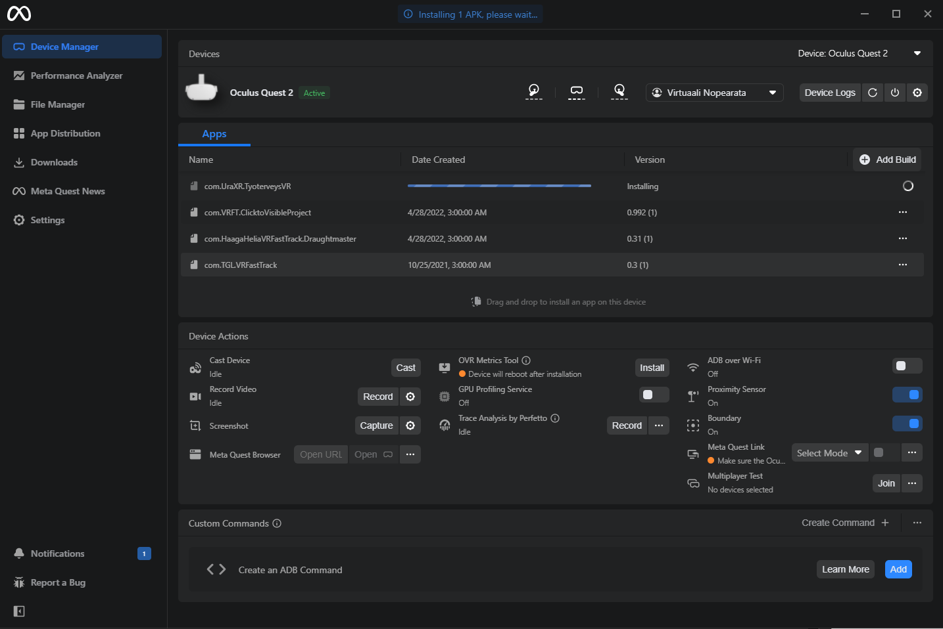
10. Odota kunnes demo on ladattu vr-laseille.

Slide 12
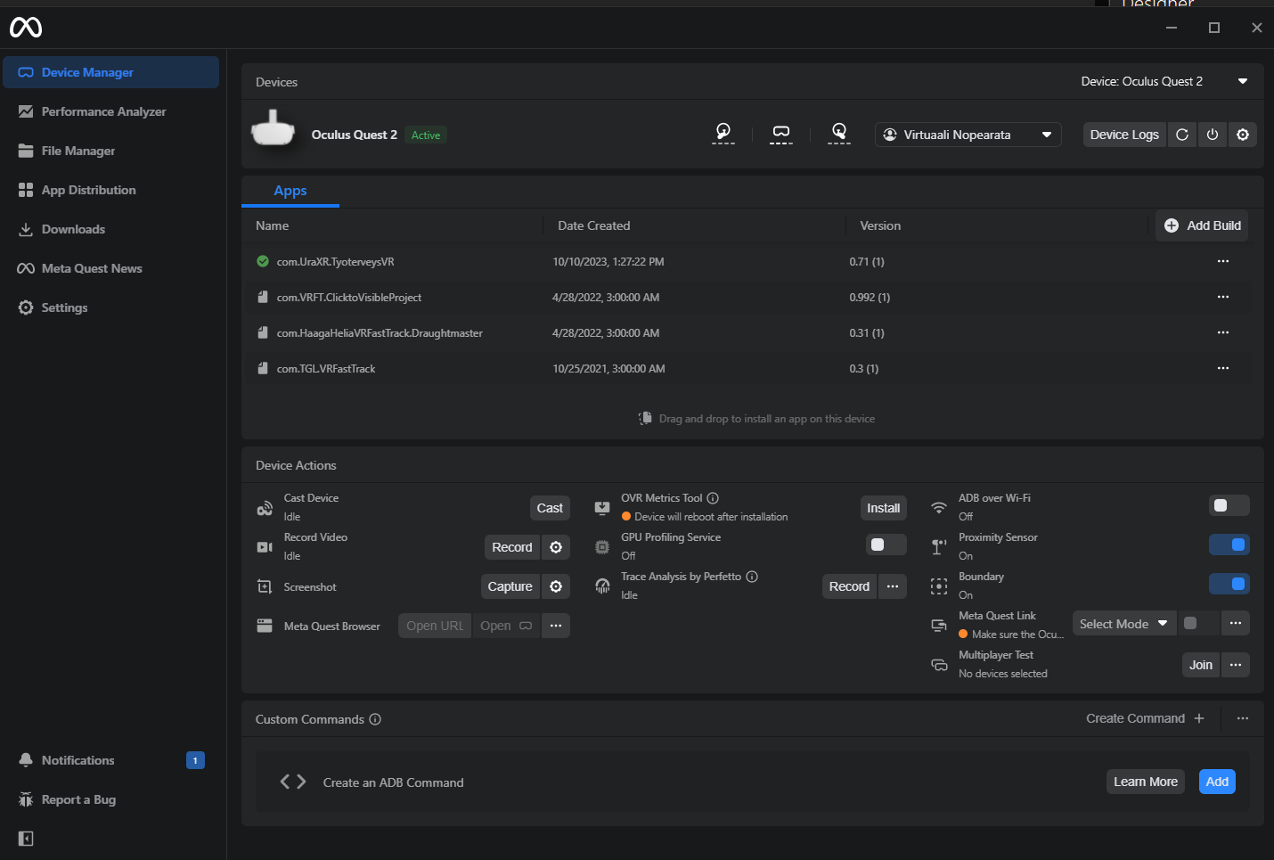
11. Kun asennus on valmis näät vihreän merkin.

Slide 13
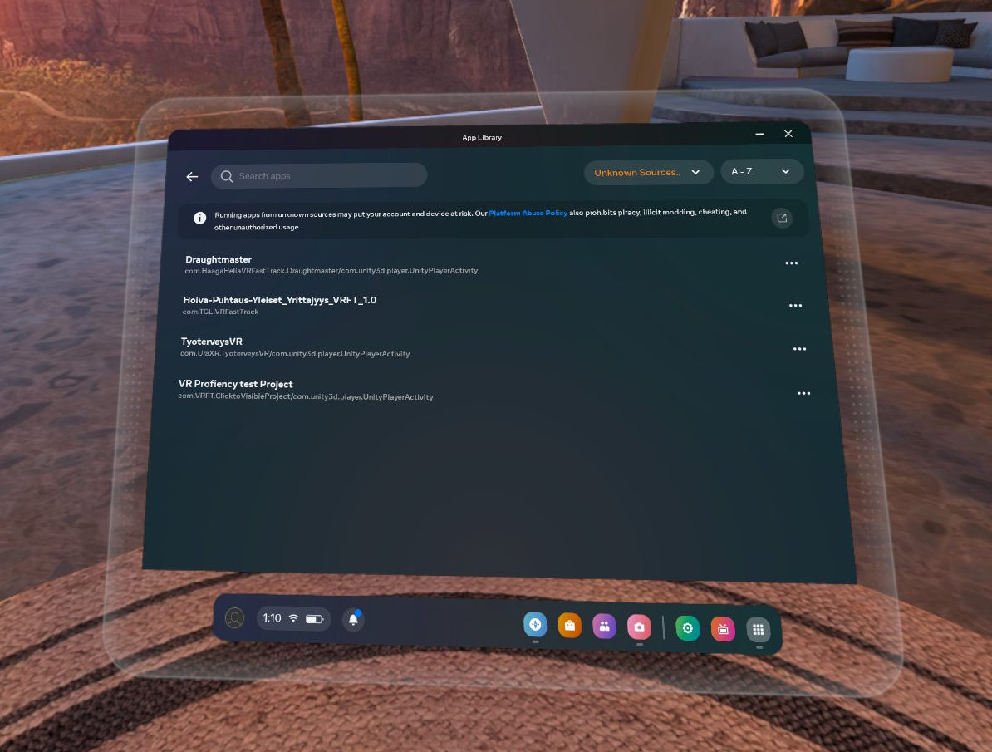
12. Laita VR-lasit päähän ja tarkista että demo on näkyvissä Unknown sources osiossa.

Slide 14
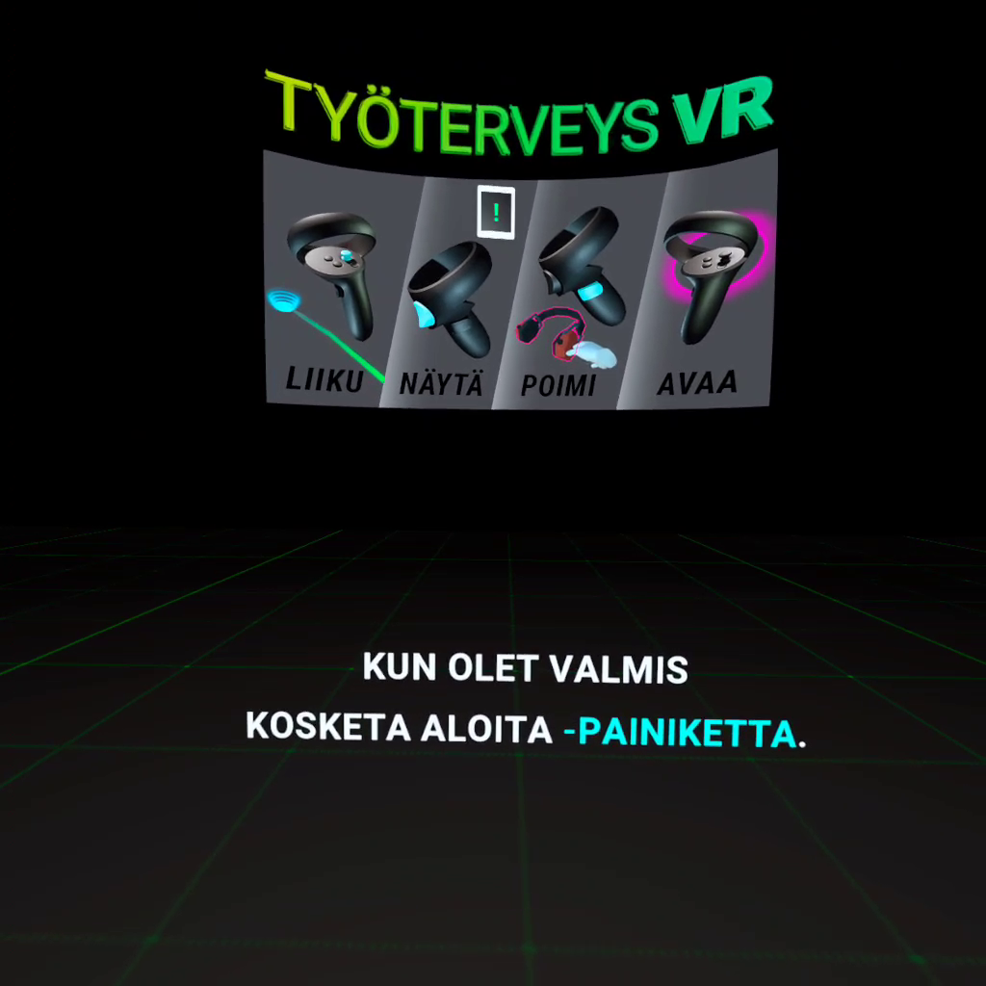
13. Käynnistä demo.

